Slide 1
第一节 导数与微分的概念
3.1 导数与微分的概念
一、速度问题与切线问题
二、导数的定义
三、微分的定义
四、可微与可导的关系
五、导数与微分的几何意义
六、求导数与求微分举例
七、可微与连续的关系

Slide 2

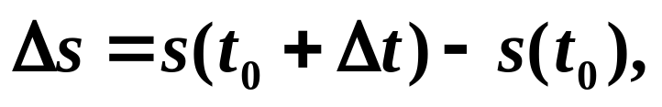
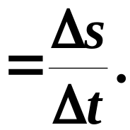

3.1 导数与微分的概念
一、速度问题和切线问题
1.
直线运动的瞬时速度问题
一质点作直线运动,
已知路程 s 与时间 t 的
关系s = s(t).
试确定t₀时刻的瞬时速度v(t₀).
解
质点走过的路程
这段时间内的平均速度
若运动是匀速的,
平均速度就等于质点在每个
时刻的速度.

Slide 3




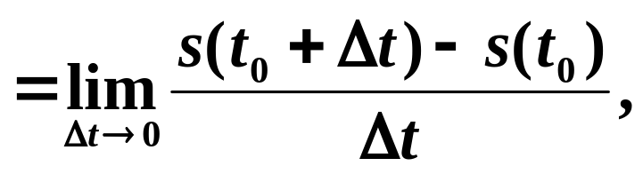

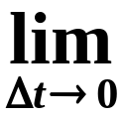
3.1 导数与微分的概念
若运动是非匀速的,
平均速度
是这段
时间内运动快慢的平均值,
越小,
它越接近
因此, 人们把 t₀时的速度
定义为
注
此式既是它的定义式, 又指明了它的计算
方法.

Slide 4




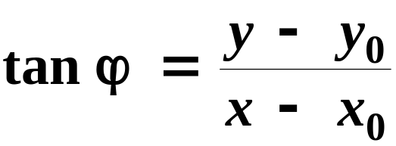




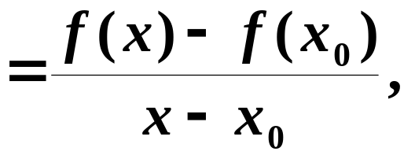





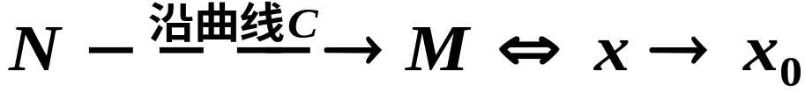
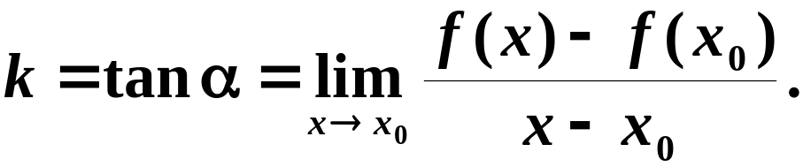
3.1 导数与微分的概念
2. 切线问题
割线的极限位置——
切线位置.

Slide 5


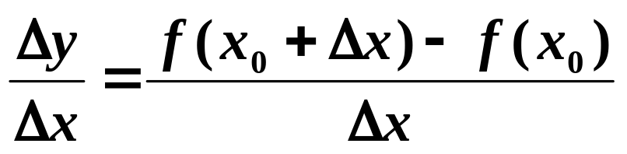
3.1 导数与微分的概念
二、导数的定义
定义3.1
设函数y = f (x)在x₀的某个邻域内有
定义,
函数y = f (x)
称为函数y = f (x)的
平均变化率.

Slide 6
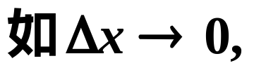
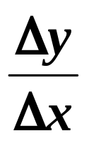
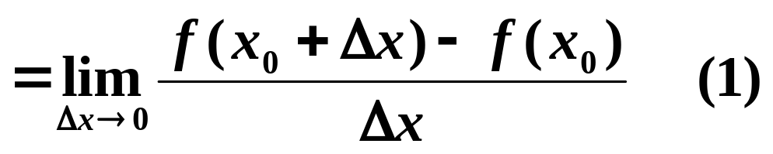
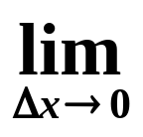
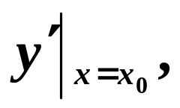
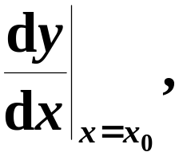
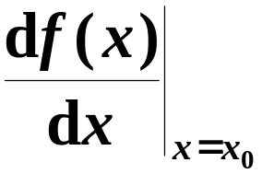
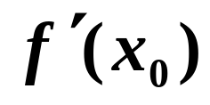
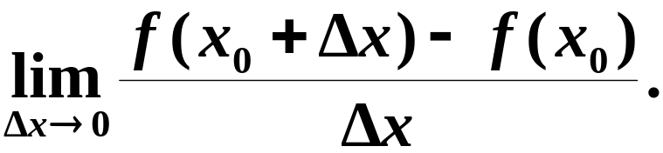
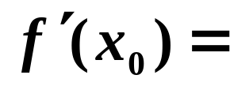

3.1 导数与微分的概念
平均变化率的极限:
存在,
则称此极限值为
f (x)在x₀处的导数.
并说 f (x)在x₀处可导
或有导数.
可用下列记号
或
中的任何一个表示,
如
函数在一点 处的瞬时变化率

Slide 7
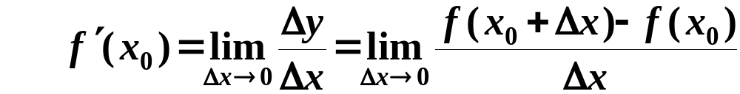
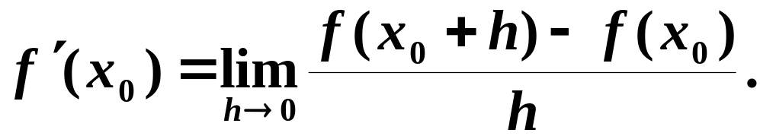
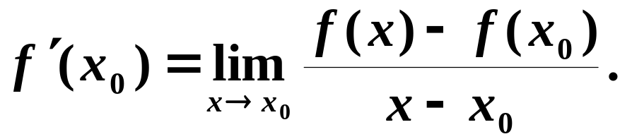
3.1 导数与微分的概念
注记
(1) 其它形式

Slide 8
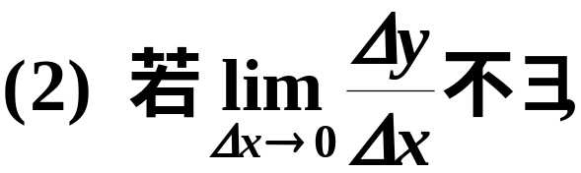


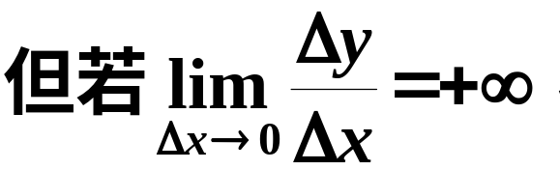



3.1 导数与微分的概念

Slide 9
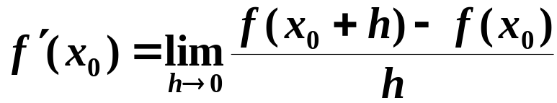
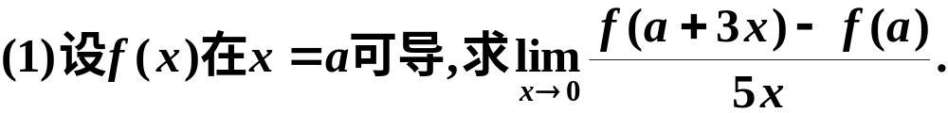
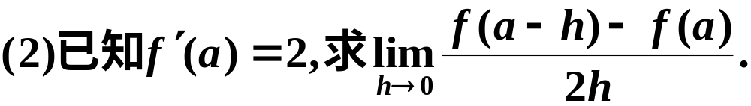
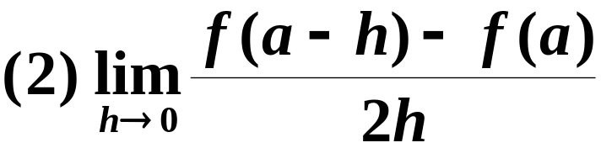
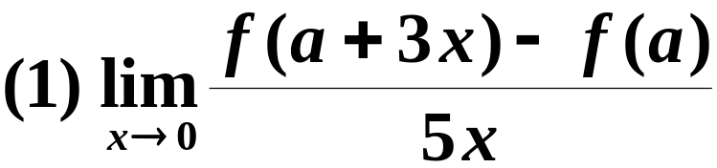
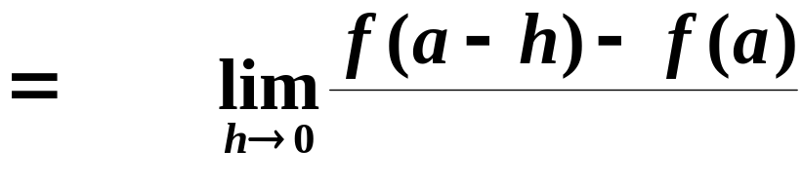
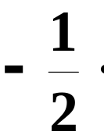
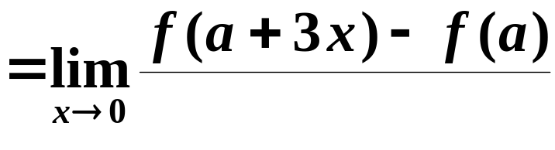
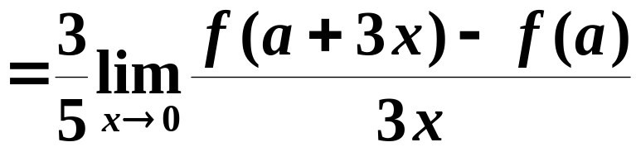


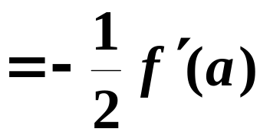


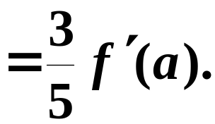
3.1 导数与微分的概念
例
用导数表示下列极限
练习
解
解

Slide 10
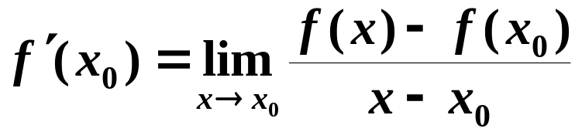
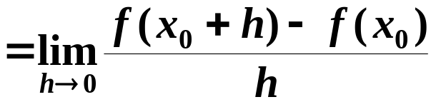
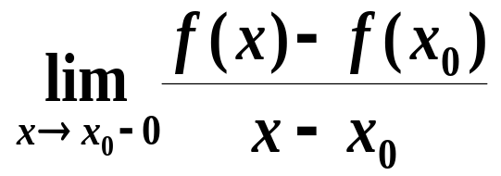
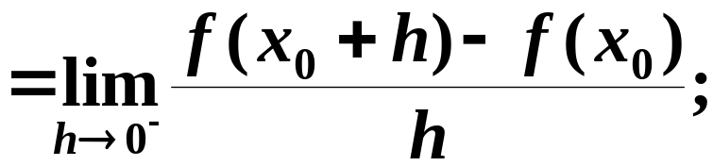

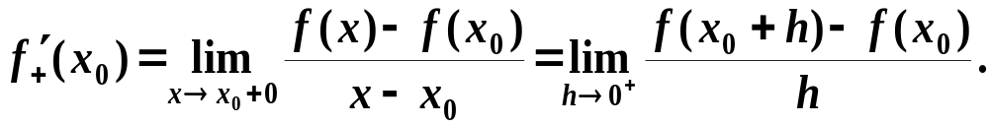
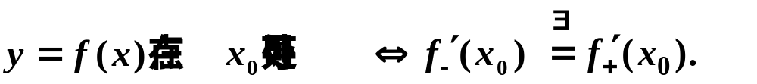
3.1 导数与微分的概念
★
单侧导数
左导数:
右导数:
定理

Slide 11
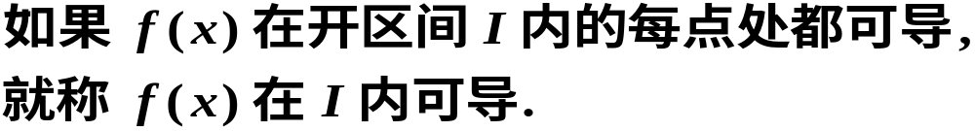
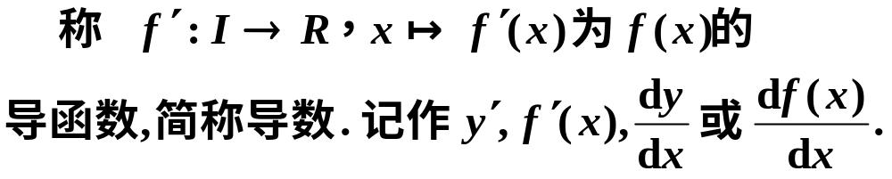
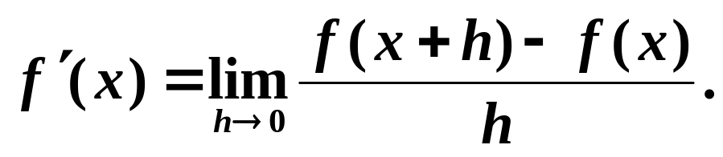
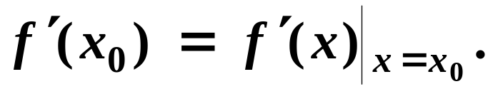
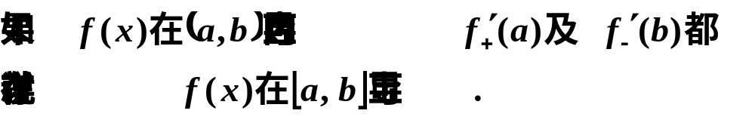
3.1 导数与微分的概念
★
即
注意
★

Slide 12



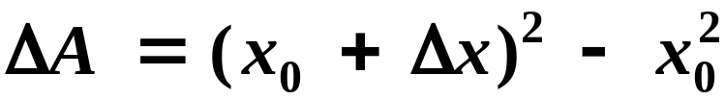

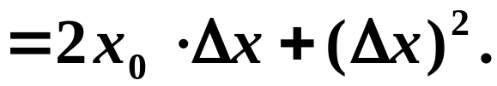


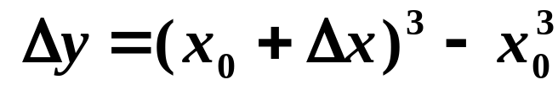
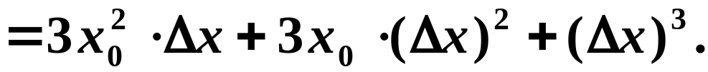
3.1 导数与微分的概念
三、微分的定义
1. 问题的提出
(1)
(2)

Slide 13







3.1 导数与微分的概念
2. 定义

Slide 14












3.1 导数与微分的概念
四、可微与可导的关系
定理3.1
函数 f (x)在点 x₀可微
函数 f (x)
在点 x₀处可导,
即有
证
因为 f (x)在点 x₀可微,
所以
所以
即函数 f (x)在点 x₀可导,

Slide 15









3.1 导数与微分的概念
定理3.1
函数 f (x)在点 x₀可微
函数 f (x)
在点 x₀处可导,
即有
因为 f (x)在点 x₀可导,
所以
从而
所以函数 f (x)在点 x₀可微,
所以
可导 可微.
其微分一定是
求导法又叫微分法

Slide 16



3.1 导数与微分的概念
可微与可导的关系
定理
注记：

Slide 17
















五、导数与微分几何意义
3.1 导数与微分的概念
1. 几何意义
T
N
P
切线方程为
M
）
法线方程为

Slide 18






3.1 导数与微分的概念
2. 导数的物理意义
非均匀变化量的瞬时变化率.
(1) 变速直线运动
瞬时速度
(2) 交流电路
电流强度
(3) 非匀质细杆
线密度

Slide 19








3.1 导数与微分的概念
六、求导数与微分举例
(几个基本初等函数的导数与微分)
例
解

Slide 20







3.1 导数与微分的概念
例
解

Slide 21












3.1 导数与微分的概念
注

Slide 22

















3.1 导数与微分的概念
例
解

Slide 23









3.1 导数与微分的概念
例
所求切线的斜率为
故所求切线的方程为
法线的方程为

Slide 24
















3.1 导数与微分的概念
例
则所求切线的斜率为
于是所求切线的方程为
故所求切线的方程为

Slide 25










3.1 导数与微分的概念
例
解

Slide 26






3.1 导数与微分的概念
练习

Slide 27










3.1 导数与微分的概念
例
解

Slide 28




3.1 导数与微分的概念
七、函数可微性与连续性的关系
可导
可微
连续
设函数 y = f (x)在点x处可微,
则
故y = f (x)在点x处连续.
反之,
若y = f (x)在点x处连续,
但y = f (x)在
点x处不一定可微.
如,
但在x = 0处不可微.
推论 不连续一定不可导.

Slide 29








3.1 导数与微分的概念
0

Slide 30















3.1 导数与微分的概念

Slide 31






3.1 导数与微分的概念
进而不可导.

Slide 32















3.1 导数与微分的概念

Slide 33
八、小结
3.1 导数与微分的概念
1. 导数的定义: 增量比的极限
几何意义: 切线的斜率
2. 函数可导一定连续，但连续不一定可导;
3. 求导数最基本的方法: 由定义求导数.
不连续,一定不可导.
4. 判断可导性
直接用定义;
连续
看左右导数是否存在且相等.

Slide 34


3.1 导数与微分的概念
微分概念 微分的基本思想
以直代曲
微分的几何意义
dy就是切线纵坐标对应的增量
可导、可微与连续的关系
连续

Slide 35
3.1 导数与微分的概念
作 业
习题3-1 (63页)
2(5); 5(1)(2); 8; 11; 13; 14

Slide 36

3.1 导数与微分的概念
思考题

Slide 37

3.1 导数与微分的概念
思考题解答

